Slide 1

KP statusmøde Uge 4 - 2025
Aske Walther Sørensen / Implementering

Slide 2

Start

Slide 3





Velkommen til mødet
Praktisk information
Praktisk information
Find optagelsen her: Implementering og videreudvikling
/ Møder

Slide 4
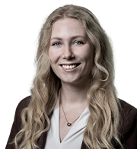
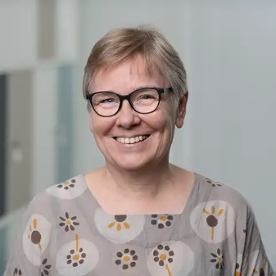
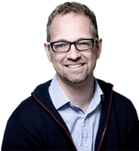
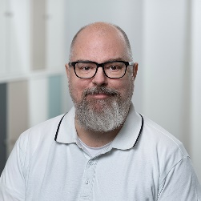
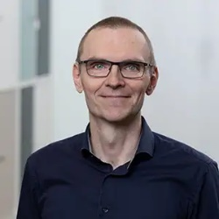
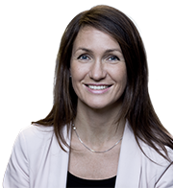
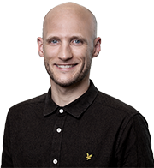

KOMBITs KP-team
Produktleder
Forretningskonsulenter
Arkitektur
Drift
Kommunikation
Implementering
Test

Slide 5



Slide 6

Mange opkald til UDK i forbindelse med januar-pension
Finger i jorden
I kunne bestille udtræk om forventede januar-pensioner i november og december. 58 kommuner bestilte i første omgang udtræk og 17 kommuner i anden omgang.
Målet med at I kan bestille oplysningerne på forhånd er, at I ikke har behov for at kontakte UDK for at få oplysningerne fra sag til sag.
UDK melder dog, at de fortsat oplever mange henvendelser, selvom flere kommuner har bestilt udtrækkene i år end sidste år.
Vi er i øvrigt blevet gjort opmærksomme på, at det vil give mening, at vi også formidler om muligheden via Kys driftsside.
Dette vil vi gøre næste gang.

Slide 7
Formålet
Finger i jorden
Formålet er, at vi kan tilrettelægge processen for indhentning af oplysninger bedst muligt.

Slide 8


Slide 9

Dagsorden
Tips
Kort nyt
Hvornår ses vi igen?
Status på driften
Generel spørgetid
Tak for i dag

Slide 10
Tips

Slide 11
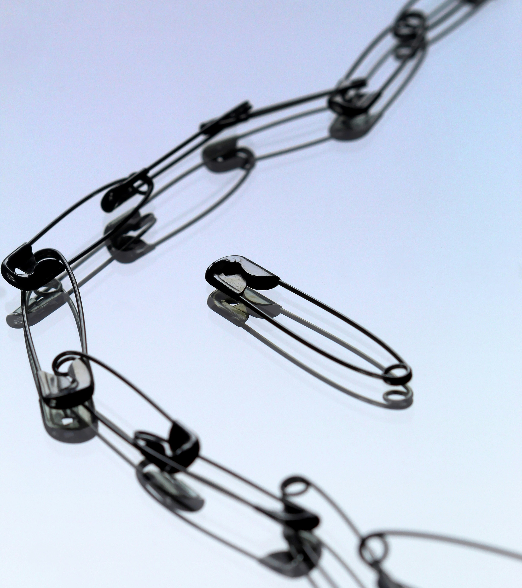
Orientering til KOMBIT via Min Support
Tips
Hvis I får besked om, at KP håndterer noget efter design, og I mener at dette er forkert jf. lovgivningen, eller at designet medfører fejl eller uhensigtsmæssigheder, skal I beskrive på sagen, hvad udfordringen består i, og samtidig bede om, at KOMBIT bliver orienteret om problemet.
Det er nødvendigt, at I forklarer, hvorfor I ønsker at KOMBIT skal orienteres, så vi får den rette kontekst.
Tidligere har I orienteret KOMBIT om sager ved at skrive til KP@kombit.dk, men ved at følge den nye sagsgang, får vi en mere samlet og sammenhængende behandling af sagen.
Det giver bedre sporbarhed og gør det lettere for KOMBIT at følge op på problemstillingerne.
I skal bruge denne mulighed i situationer, hvor:
KPs håndtering er i strid med lovgivningen; husk at inkluder henvisning til relevant lovgivning, bekendtgørelser eller principafgørelser.
KPs håndtering resulterer i fejl eller uhensigtsmæssigheder.

Slide 12
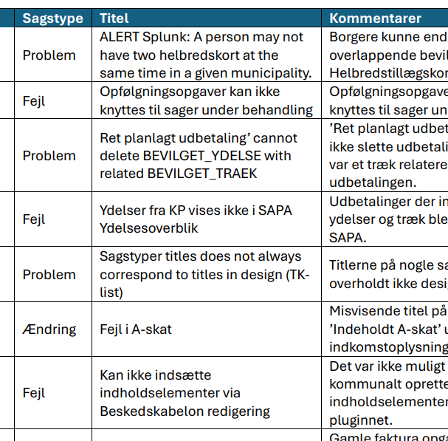
Modtag nye releasebeskrivelser for ”patch releases”
Tips
På seneste statusmøde spurgte vi jer, om de nye releasebeskrivelser, som beskriver ændringer mellem de lidt større releases, gav mening at fastholde.
Det var der stor opbakning til, og Netcompany vil derfor forsat udsende disse releasebeskrivelser fra KPs driftsside.
For at modtage releasebeskrivelser samt driftsinformationer, oplysninger om kendte fejl mm. skal du tilmelde dig beskeder på driftssiden.
Husk at udbred viden om driftssiden og tilmelding af beskeder til relevante kolleger!
Minor release: 5.6 25-09-2025
Patch release: 5.6.1 08-10-2025
Patch release: 5.6.2 12-11-2025
Minor release: 5.7 10-12-2025
Patch release: 5.7.1 16-12-2025
Patch release: 5.7.2 04-01-2026
Driftsside for Kommunernes Pensionssystem (KP)

Slide 13
Kort nyt

Slide 14

Spørgsmål i perioden 28.11.25-19.01.26
Spørgsmål: KP-kommunesamarbejde (TEAMS)
I alt: 10
Besvarede: 10
Ikke-besvarede: 0

Slide 15
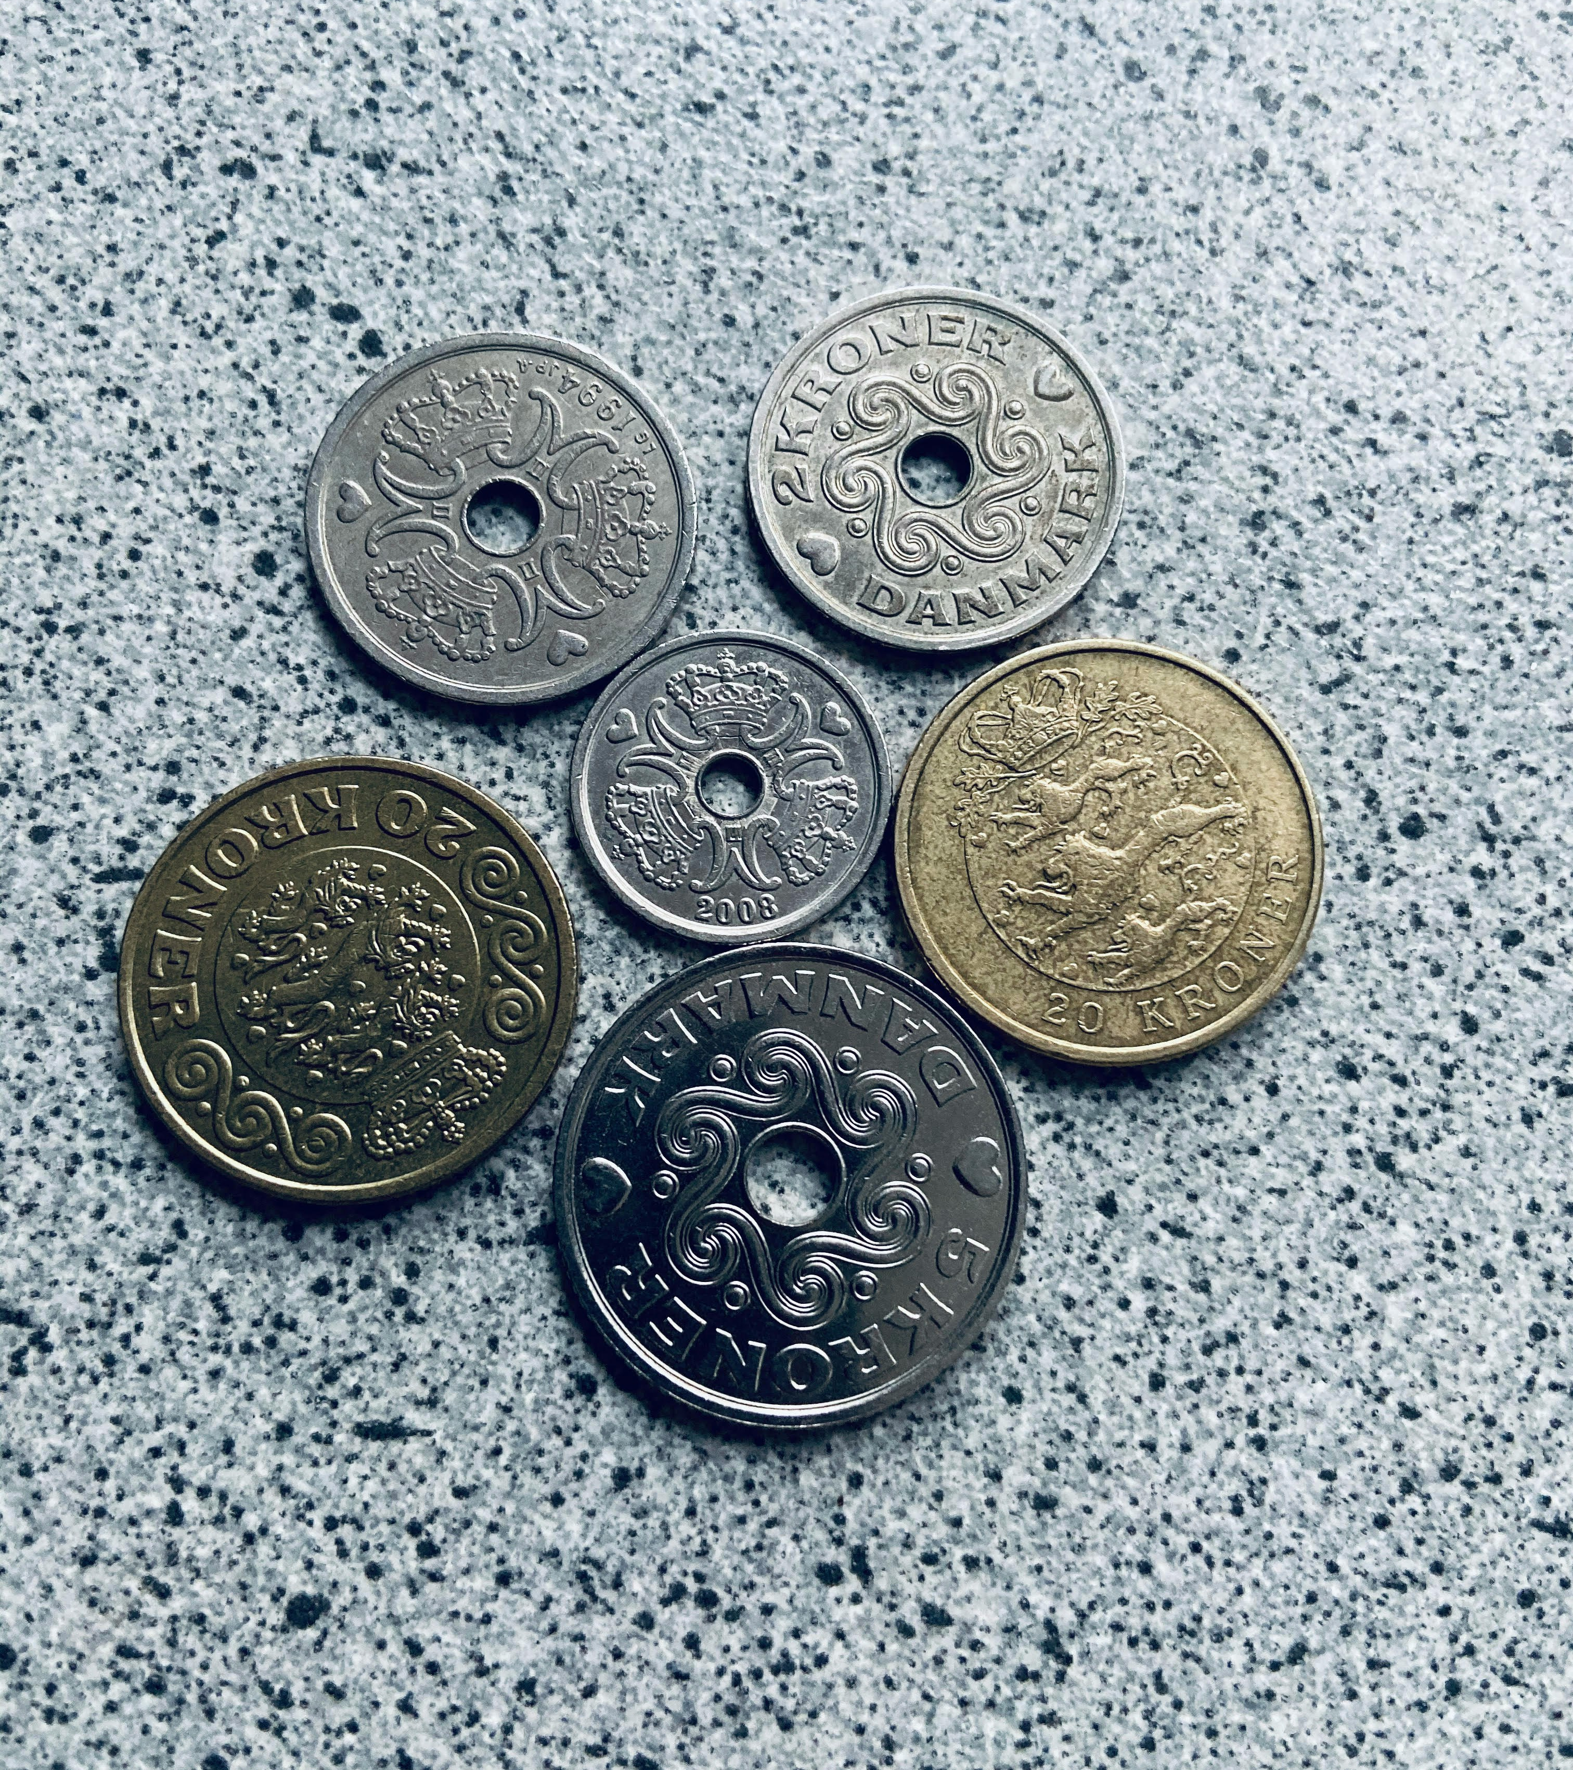
Forkerte formuer fra UDK op til jul
Kort nyt
Fejl ifm. opgørelse af formuer hos UDK har betydet, at der i nogle tilfælde er sendt forkert formue fra UDK til KP.
Det har bl.a. betydet, at en række borgere har modtaget 2 afgørelsesbreve med 2 dages mellemrum. Det sidste brev er det gældende.
Nogle breve til fjernprint er først blevet sendt i starten af januar. Årsagen var driftsforstyrrelser hos Strålfoss, som forsinkede fysiske forsendelser, og som nu er meldt løst.
Der har desuden være 77 borgere, hvor der har været behov for en særhåndtering. Berørte kommuner er kontaktet.

Slide 16
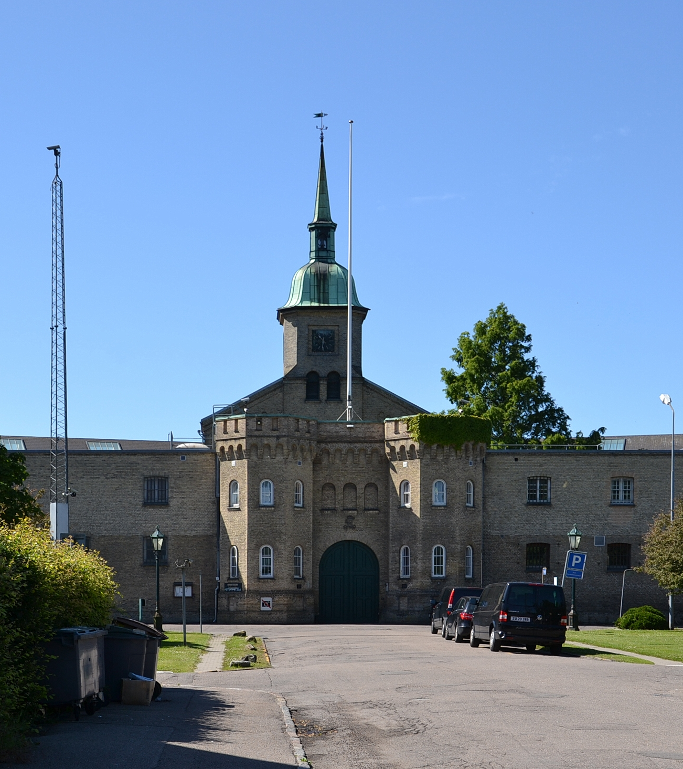
Ny ydelse til huslejeudgifter for indsatte og anbragte 1:2
Kort nyt
Ved lovændring pr.1.1.26 udbetaler UDK ikke længere en del af folke- eller førtidspensionen til at dække udgiften, hvis kommunen bevilger at en indsat pensionist skal have dækket sine huslejeudgifter i op til 6 mdr. Dette gælder også behandlings- og anbringelsesdømte, der vil miste deres pension senere i 2026.
Pr. 1.1.2026 er det i stedet kommunen, som skal udbetale dette som et skattefrit tillæg efter pensionslovens §45 stk. 2/§46 stk 2 (gl.FØP. §44b stk.2/§45 stk.2).
Loven er vedtaget, men Indenrigsministeriet har ikke specificeret en kontering af denne nye udgift. Vi kan derfor ikke oprette ydelsen i KP for nuværende.
Så snart konteringen er på plads, forventer vi at oprette ydelsen, som vil blive placeret på sager under KLE:32.03.56 Dækning af udgifter til husleje mv. ved fængsling / anbringelse.
Pudelek - Eget arbejde

Slide 17
Ny ydelse til huslejeudgifter for indsatte og anbragte 2:2 PEN §45 stk. 2/§46 stk 2 (§44b stk.2/§45 stk.2)
Kort nyt
Der er ikke aftalt nogen procedure med UDK for godtgørelse af kommunen, hvis pensionen ved løsladelse udbetales med tilbagevirkende kraft. Det hedder i loven:
”Efter anmodning fra kommunen fradrager Udbetaling Danmark beløb udbetalt efter stk. 2 i pensionen, der efterbetales efter 1. pkt. Udbetaling Danmark overfører beløbet til kommunen. Hvis beløbet udbetalt efter stk. 2 ikke kan fradrages fuldt ud i den efterbetalte pension, jf. 2. pkt., skal personen tilbagebetale det resterende beløb udbetalt efter stk. 2 til kommunen.”
Det forventes ikke, at der vil være nogen systemunderstøttelse af disse anmodninger eller betalinger.
Pudelek - Eget arbejde

Slide 18

”Gråt Word” når skabelonfil åbnes i KPs træningsmiljø
Kort nyt
Netcompany har løst fejlen med ”Gråt Word”, når I åbner en brevskabelonfil i KPs træningsmiljø
Vi arbejder fortsat på en lettere adgang til KPs træningsmiljø

Slide 19

(MI 53) Sikr fortsat adgang til KP for medarbejdere, og indmeld IP-adresser på robotter o.l., som tilgår KP
Ny KLIK-opgave på vej
Medarbejdere med adgang til KPs driftsside, vil allerede tilgå fra en whitelistet IP-adresse. Dog bør sikres, at der ikke er medarbejdere, som vil blive ramt.
IP-adresser for robotter og lignende, der tilgår KP, skal meldes ind til os.
Opgaven kræver dialog med it-afdelingen og evt. eksterne leverandører
Notes:
Ensrette sikkerhed med KY

Slide 20
Release og KLIK-opgaver KP release 5.8 – 27.03 2026
Version 1 / Januar 2026

Slide 21
Ny funktionalitet
Release 5.8
Beskrivende titel | Beskrivelse
Indsættelse af takster og satser på almindeligt helbredstillæg i prisberegneren | Det bliver lettere at indsætte takster (maksimal egenbetaling jf. overenskomst) som forslag til patientbeløb og satser (fra Sygeforsikring ‘danmark’) for almindeligt helbredstillæg direkte i prisberegneren. Både takst og sats sættes ind pba. fritekstsøgning efter ydelsesnummer. Der tilføjes desuden en mulighed for at angive antal behandlinger efter behov. Formålet er at gøre kontrollen af regninger til refusion lettere og sikre, at KP beregner korrekt tilskud.
Behandlingsdato i prisberegneren for almindeligt og udvidet helbredstillæg | For en række tillæg, fx almindelige helbredstillæg og løbende fodbehandlinger, kan der nu angives en behandlingsdato. Datoen bruges til at afgøre, hvilken helbredstillægsprocent og hvilke satser KP skal anvende. Tidligere blev procenten beregnet ud fra bevillingens startdato. Du kan læse mere om baggrunden for, at behandlingsdatoen skal bruges for de relevante sagstyper her. Formålet er, at KP beregner korrekt tilskud.
Ændring til dokumenthåndtering | Det bliver muligt at ændre modtagelsesdato, dokumentkategori og titel på dokumenter, som du selv har lagt i KP – også efter de er uploaded. Formålet er at give bedre overblik over borgerens dokumenter og styre hvilke dokumenter, der kopieres til nye sager ved automatisk revurdering af helbredstillægskort og løbende fodbevillinger.
Nyt KLE-nr. til udvidet helbredstillæg | KLE-nummer ændres til 32.03.13 med tilbagevirkende kraft fra maj 2025 og implementeres nu i KP. Ændringen kan påvirke KP-brugeres adgang, hvis adgangen er KLE-afgrænset.
Blokering af automatisk afsendelse af breve efter skift af handlekommune | Fejlrettelse: Når en borger flytter og skifter handlekommune, mens en ansøgning om tillæg behandles, har der tidligere været risiko for, at breve blev sendt automatisk efter flytningen var gennemført. Fremover vil disse breve blive sendt til manuel behandling, så de kan rettes eller slettes.

Slide 22
KLIK-opgaver
Release 5.8
KLIK-opgave | Prioritet | Marts | April
(MI 52) Juster tildeling af jobfunktionsroller på brugerniveau pba. nyt KLE-nummer | Obligatorisk | X
(OA 08) Tag stilling til om forbedringer til prisberegneren giver anledning til udvidet brug | Valgfri |  | X

Slide 23

Spørgsmål? Input?

Slide 24
Emne 1: XXXXXXXXXXXXXX

Slide 25
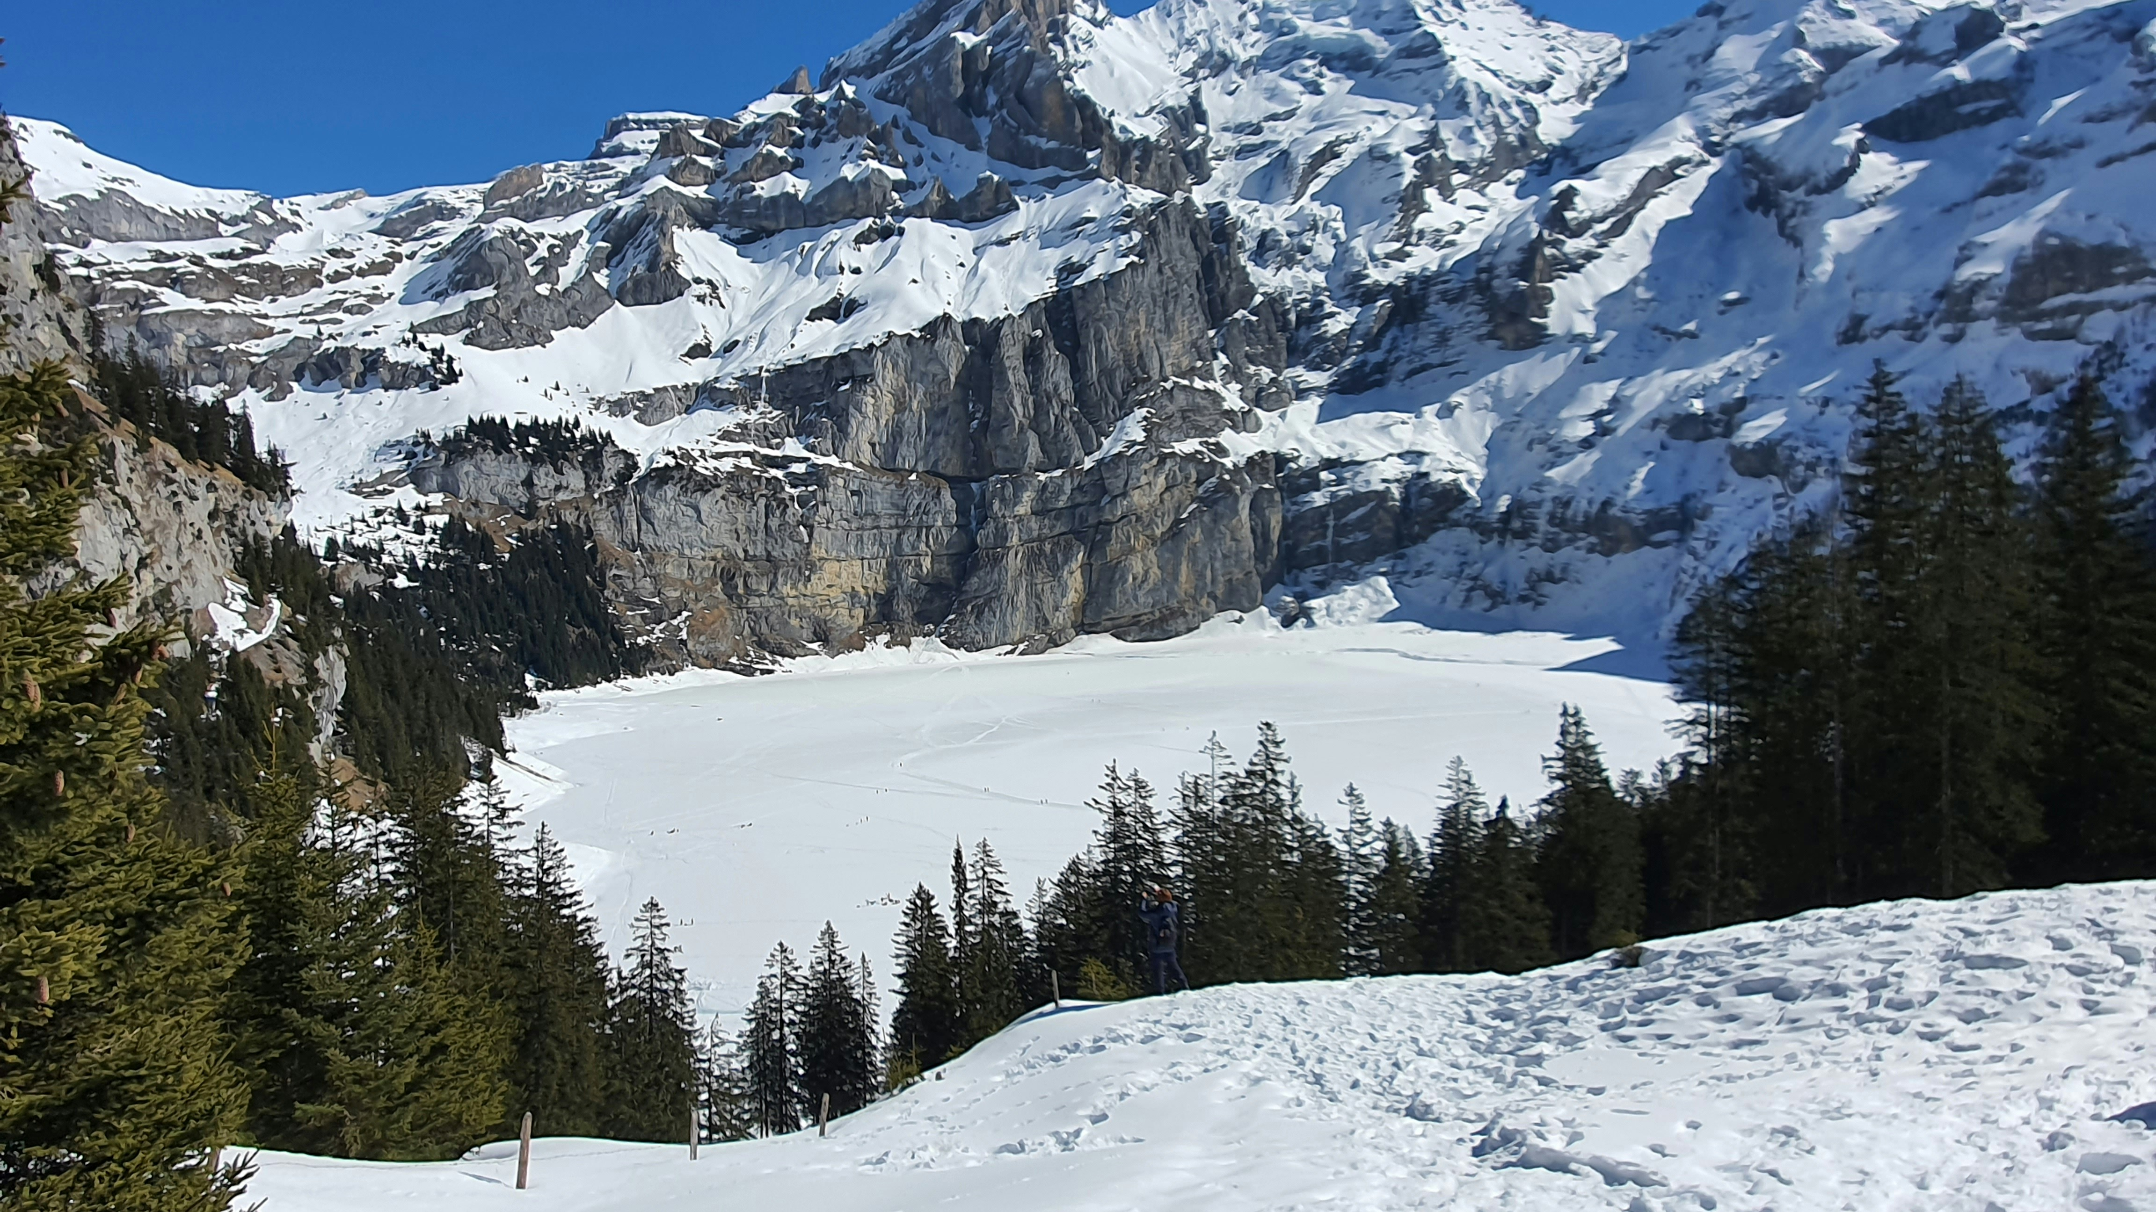
Spørgsmål? Input?
Notes:
Nævn også låge 1 og 24 fra julekalenderen.

Slide 26
Emne 2:
UDKAST

Slide 27

Spørgsmål? Input?
Notes:
Nævn også låge 1 og 24 fra julekalenderen.

Slide 28

Spørgsmål? Input?
Notes:
Nævn også låge 1 og 24 fra julekalenderen.

Slide 29
Hvornår ses vi igen?

Slide 30

Hvornår ses vi igen?
Næste spørgetime: 3. marts (uge 10)
Emnespørgetime: Kom godt i gang med MAF-sagsbehandlerens hverdag i KP
Har du forslag til emne/målgruppe, som kan være udgangspunkt for en kommende emnespørgetime? Skriv til KP@kombit.dk!
Næste statusmøder: 26. februar (uge 9) og 26. marts (uge 13)
Har du forslag til emner, vi skal tage med? Skriv til KP@kombit.dk!

Slide 31
Status på driften

Slide 32
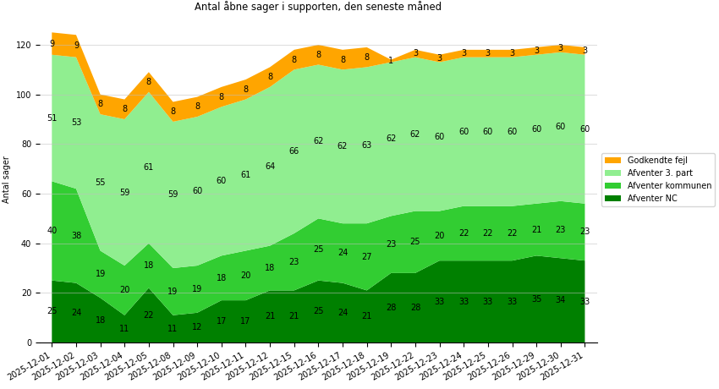
Henvendelser og godkendte fejl
Status på driften

Slide 33
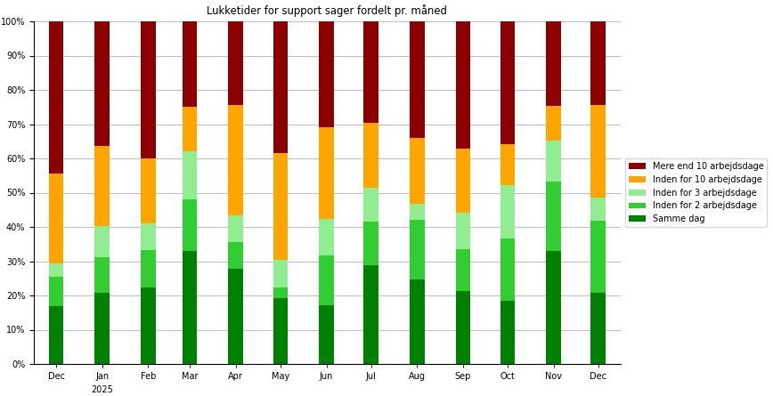
Supportsager
Status på driften

Slide 34
Bliv hængende hvis du vil være med til ”generel spørgetid” og ellers Tak for i dag

Slide 35
Stop

Slide 36
Generel spørgetid

Slide 37

Fejl og uhensigtsmæssig-heder må ikke overtage
Generel spørgetime
Fejl skal følge almindelig arbejdsgang
Bed om at KOMBIT orienteres på sagen i Min Support hvis:
KPs håndtering er i strid med lovgivningen; husk at inkluder henvisning til relevant lovgivning, bekendtgørelser eller principafgørelser.
KPs håndtering resulterer i fejl eller uhensigtsmæssigheder.
Spørgetimen skal give plads til helt grundlæggende brugsspørgsmål, dialog om arbejdsgange og funktionalitet samt de muligheder, der er i KP

Slide 38

Eksempler på områder I kan have spørgsmål til
Generel spørgetime
Ydelser
Almindeligt helbredstillæg/helbredstillægskort
Udvidet helbredstillæg
Personligt tillæg og supplement
Træk
Servicetræk
Masseindberetning
Automatik
Opsætning
Brug i sagsbehandlingen
eFaktura
Opsætning
Brug i sagsbehandlingen
Arbejdsgange
Understøttende materialer, KOMBITs dokumentbibliotek og driftssiden
Efterspørge hjælp eller dialog med andre kommuner

Slide 39
Tak for i dag

